Slide 1
IF/87-2014, le mardi 21 janvier
Spécial 10e anniversaire des IF (Normand Pelletier, avec la collaboration de Denis LeMay)

Slide 2
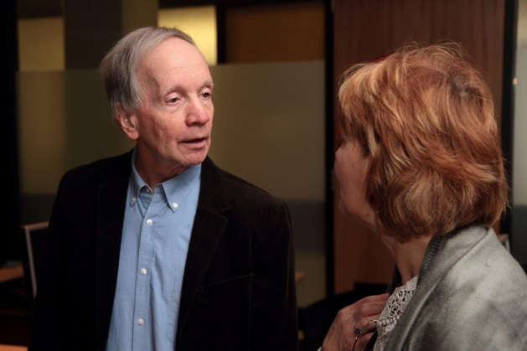
Gilles Paradis et Claudine Lussier

Slide 3
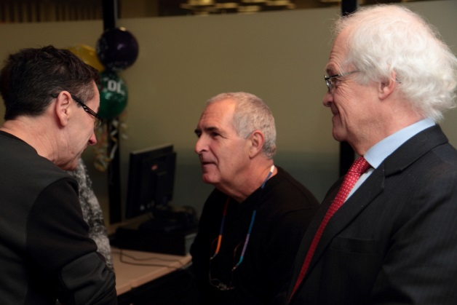
Gaston Quirion, Gaétan Drolet et Denis LeMay

Slide 4
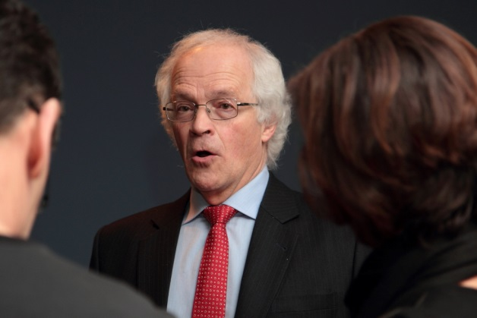

Slide 5
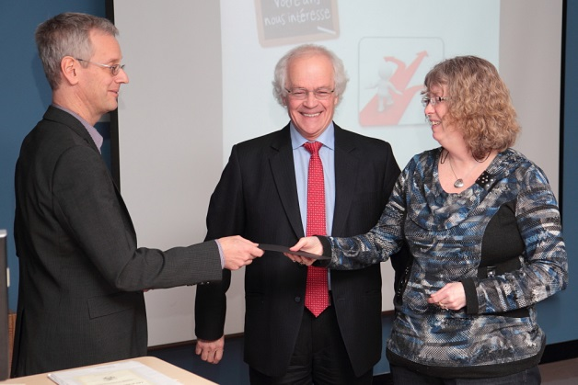
Normand Pelletier, Denis LeMay et Christine Girard

Slide 6
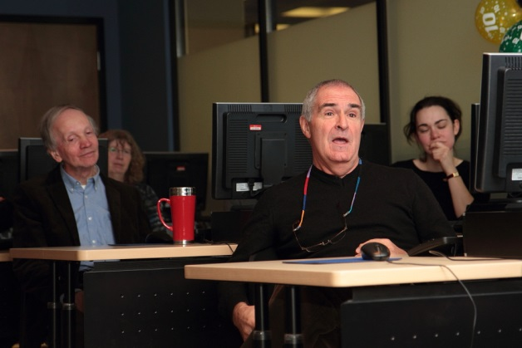
Gilles, Christine, Gaétan et Sonia Léger

